Slide 1
未來三日天氣分析報告
113年02月19日 0900時
氣象分析師 許煜暉

Slide 2
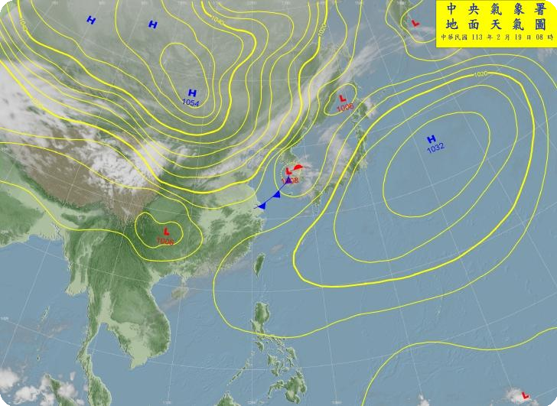
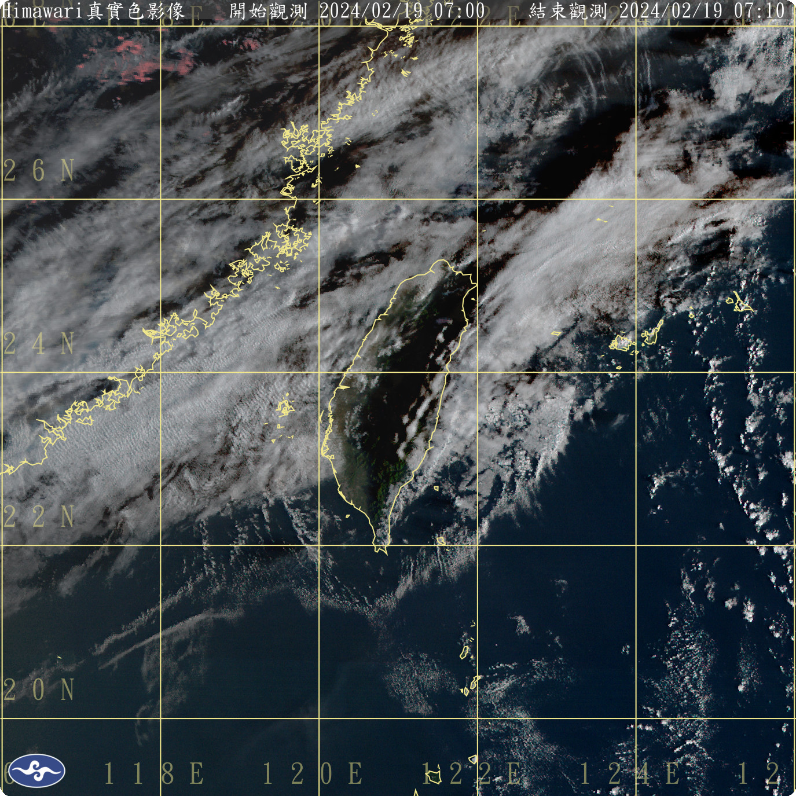
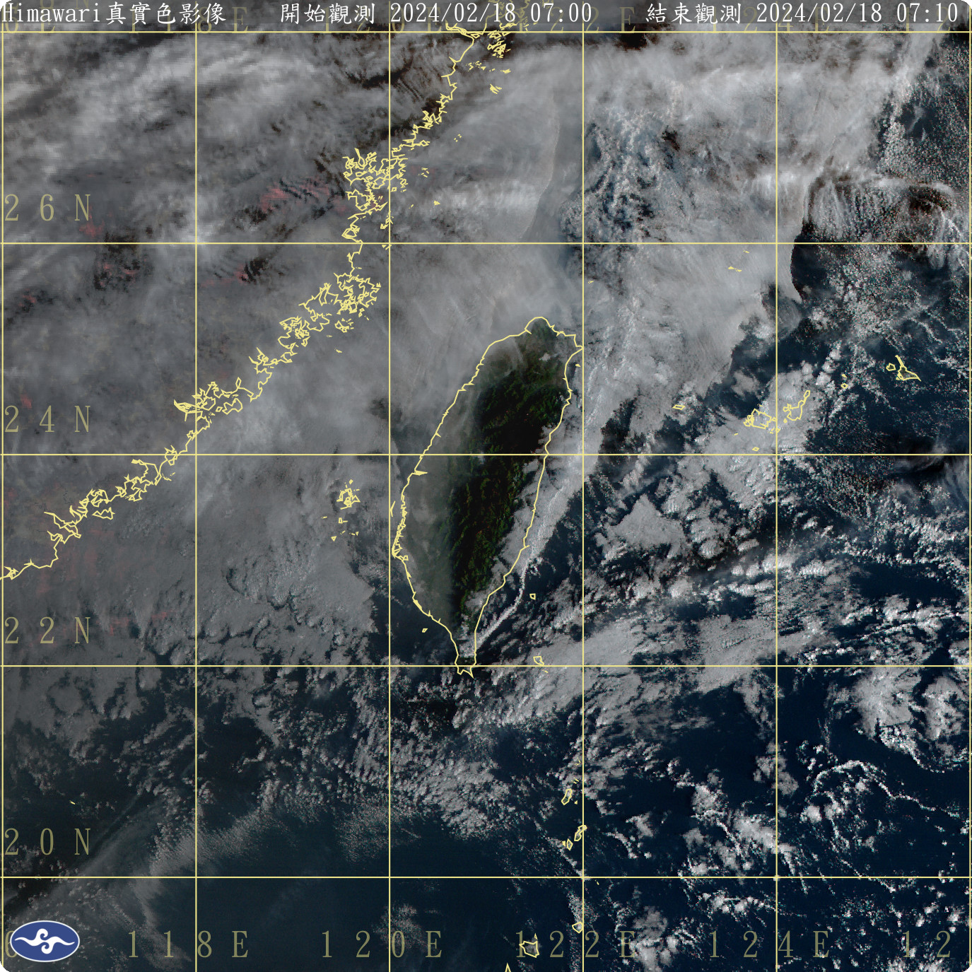
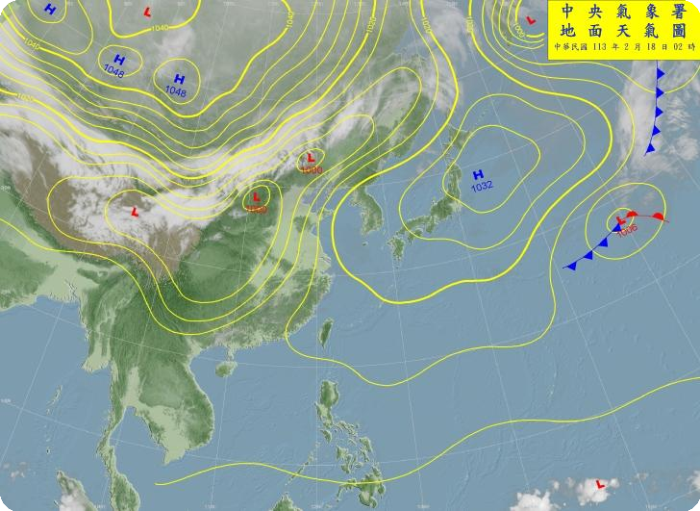
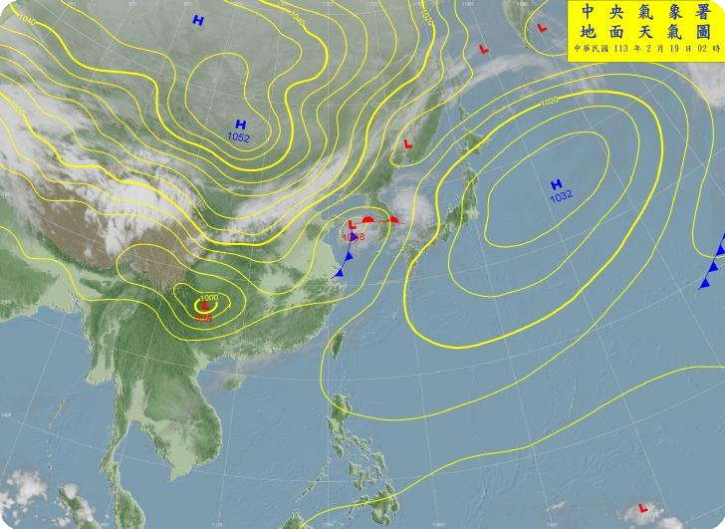
02月19日 02:00 地面天氣圖
02月19日 07:00 衛星雲圖
今(18)日環境東南至偏南風，各地氣溫回升，清晨東北角有短暫雨，白天各地天氣穩定，僅東半部、恆春半島有局部短暫雨。
日累積雨量 0~5 毫米；西部地區留意局部濃霧發生。

Slide 3
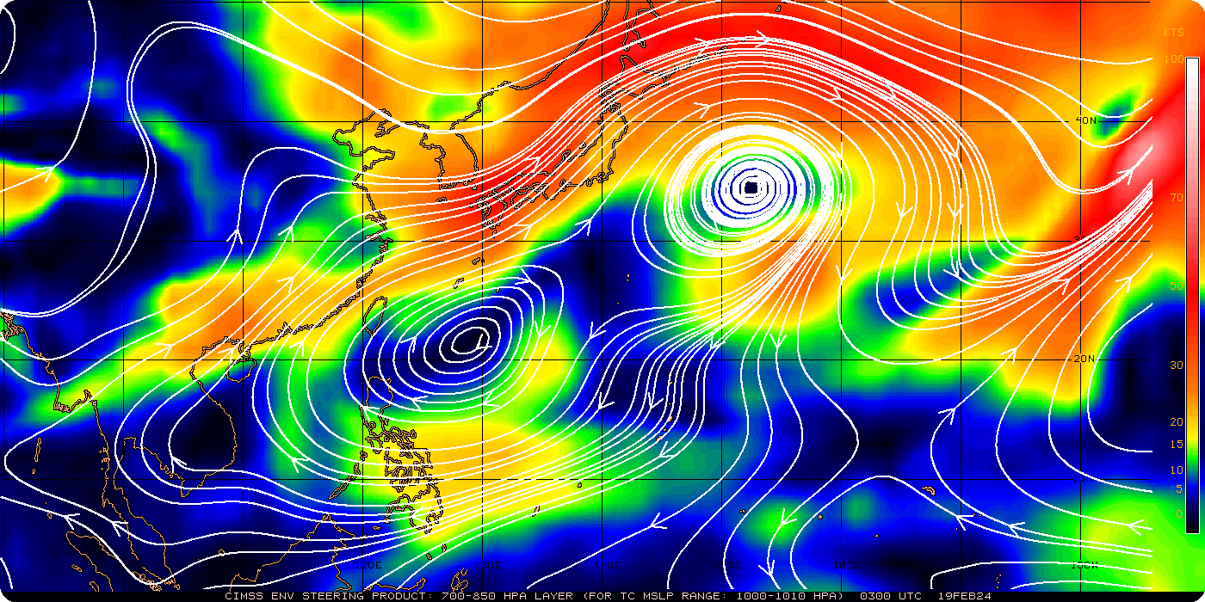

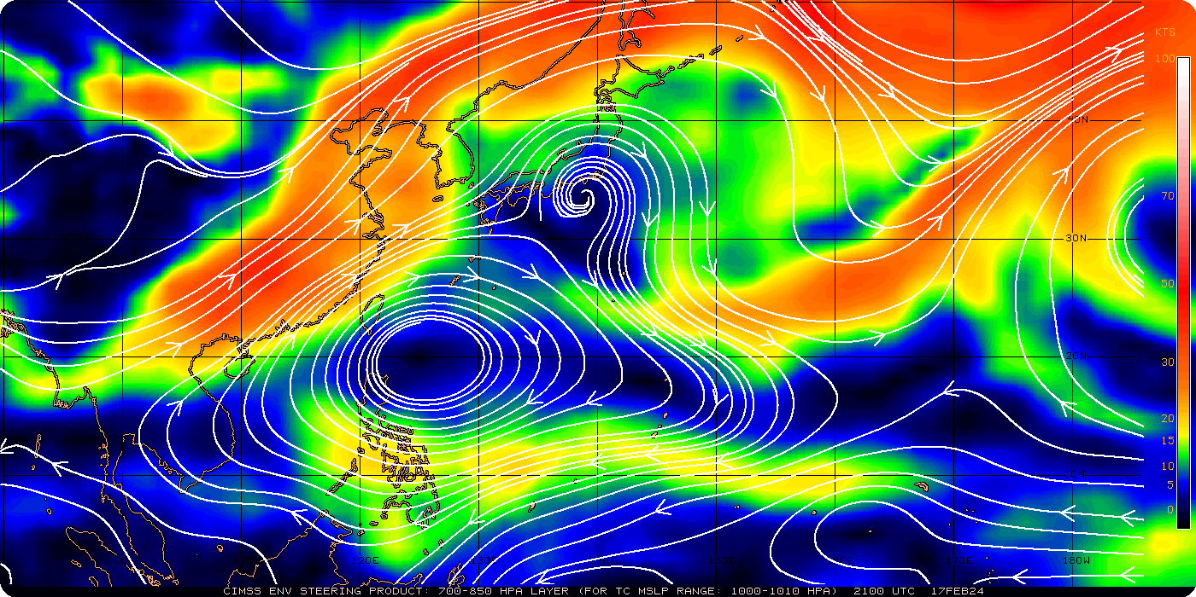
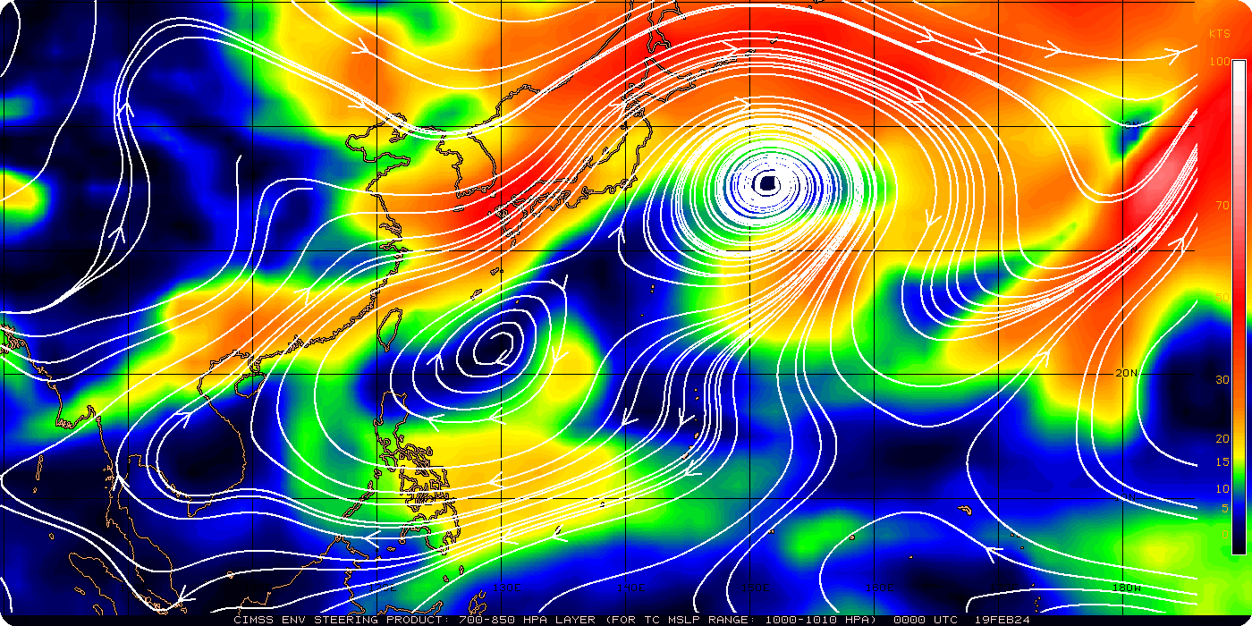
02月19日 05:00 700-850hPa 平均駛流場圖
L
L
H
L
H
H
H
太平洋高壓
Pacific HIGH
TD
L
700-850hPa流場圖顯示：
臺灣受高壓影響，中層風場偏西南風，氣溫回升，天氣轉趨穩定。
印度洋水氣隨南支槽逐漸建立，延伸至華北一帶，受高壓影響位置偏北對臺傳輸水氣有限，未來5日皆為溫暖降雨偏少天氣型態。

Slide 4
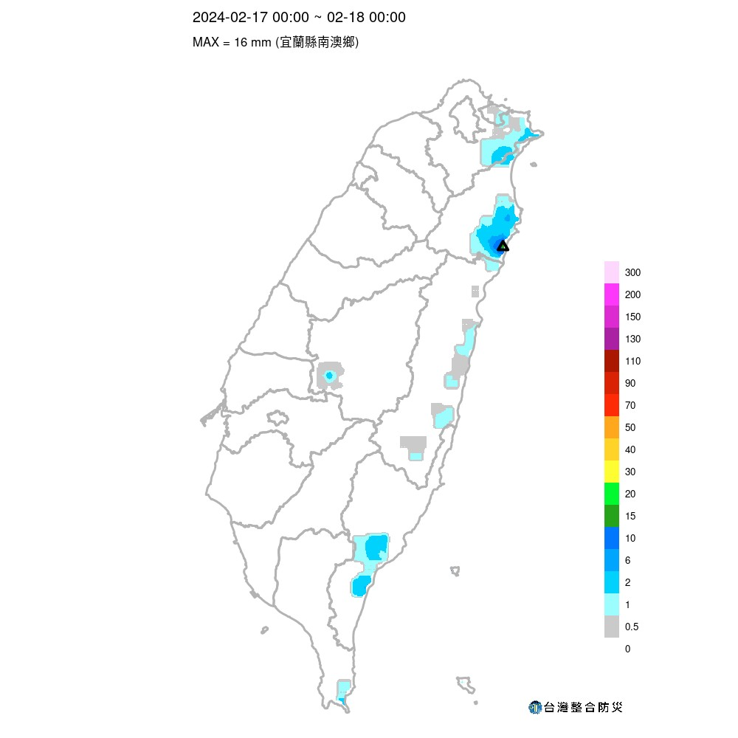
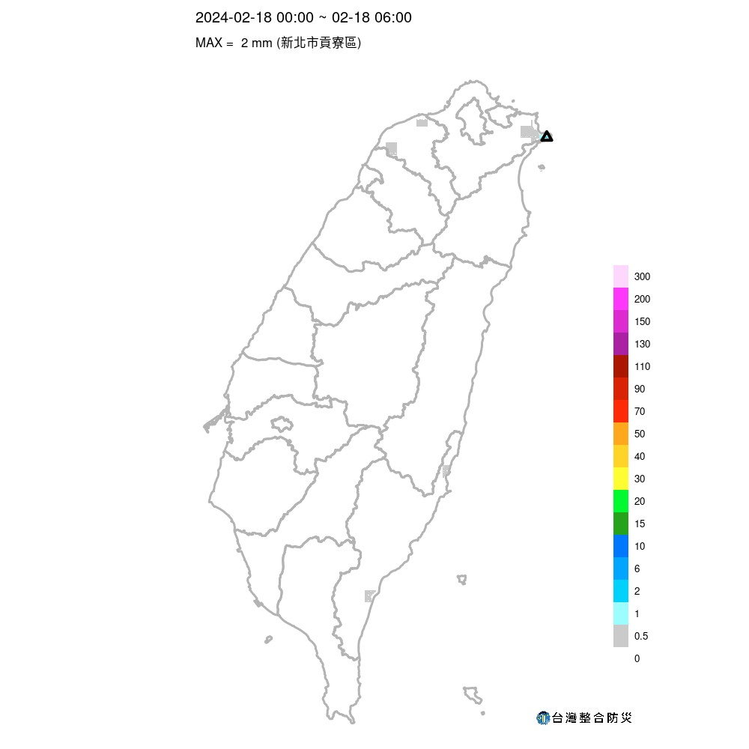
昨(18)日 累積雨量
今(19)日 00-06時 累積雨量
東北季風減弱，新北山區、東半部及中部山區有局部零星雨。
本島最大降雨：宜蘭縣南澳鄉(樟樹山) 17.5 毫米
監控路段最大降雨：台9線舊蘇花(0K~71K)(東澳嶺) 3.5 毫米
東南風環境，僅東北角有零星雨。
本島最大降雨：新北市貢寮區(三貂角) 2.5 毫米
監控路段最大降雨：台2線卯澳(103K+500~112K)(三貂角) 2.5 毫米

Slide 5
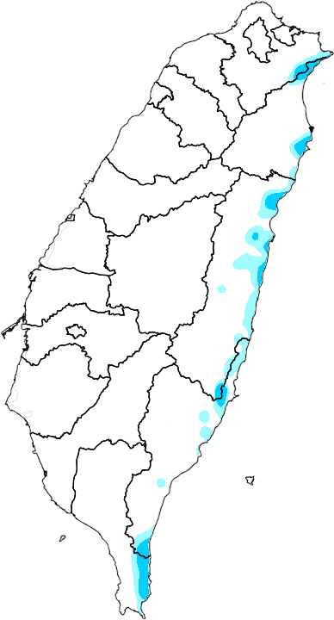
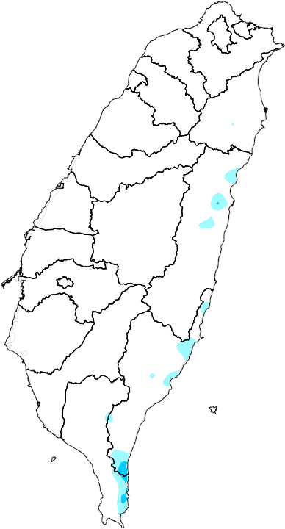
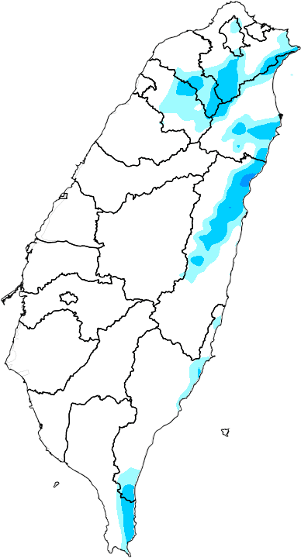
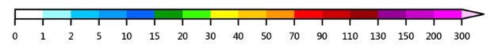
今(19)日
明(20)日
後(21)日
今、明(18、19)日：環境偏東南風，除宜花東及恆春半島有零星短暫雨，其它地區天氣晴朗。
後(20)日：環境偏東南風至南風，宜花東及恆春半島有零星短暫雨，午後北部有零星短暫雨。
今(18日)清晨北部、西半部地區留意局部霧或低雲影響能見度。
資料來源：CWB、NCDR、IIDP
 | 今(19)日 | 明(20)日 | 後(21)日
降雨熱區 | 無 | 無 | 無
預估日累積雨量 | 0-5，大雨以下 | 0-5，大雨以下 | 0-10，大雨以下
重點注意路段 | 無 | 無 | 無

Slide 6
未來三日降雪機率：無
省道 | 公路名(樁號) | 昨日 雨量累積 | 今(19)日 | 明(20)日 | 後(21)日 | 預警/警戒/行動 值(24hr)
台2線 | 濱海公路(67K~84K)(基隆) | 0.0 | 0 | 0 | 0 | 180/200/350
台2甲線 | 陽金公路(7K~9K)(三和) | 0.0 | 0 | 0 | 0 | --
台9線 | 北宜公路(15K~52K)(坪林) | 0.5 | 1 | 0 | 0 | 260/310/500
 | 蘇花改(104K~179K)(東澳) | 6.0 | 0 | 0 | 2 | 200/260/350
 | 舊蘇花(0K~71K)(東澳嶺) | 9.5 | 2 | 0 | 5 | 200/260/350
 | 南迴公路(407K~465K)(金崙) | 0.0 | 5 | 2 | 2 | 180/260/450
台9甲線 | 新烏公路(9K~19K)(桶後) | 0.5 | 0 | 0 | 0 | 200/260/350
台7線 | 北橫公路(25K~60K)西(巴陵) | 0.0 | 0 | 0 | 2 | 180/200/350
 | 北橫公路(65K~85K)東(池端) | 0.0 | 0 | 0 | 2 | 260/350/450
台7甲線 | 梨山支線(0K~69K)(松茂)、(南山) | 0.0 | 0 | 0 | 2 | 200/260/310

Slide 7
未來三日降雪機率：無
省道 | 公路名(樁號) | 昨日 雨量累積 | 今(19)日 | 明(20)日 | 後(21)日 | 預警/警戒/行動 值(24hr)
台8線 | 中橫公路(24K~110K)西(德基)、(梨山) | 0.0 | 0 | 0 | 2 | 200/260/310
 | 中橫公路(118K~186K)東(慈恩) | 0.0 | 0 | 0 | 2 | 200/260/320
台14線 | 埔霧公路(33K~99K)(廬山) | 0.0 | 0 | 0 | 0 | 200/260/260
台14甲線 | 霧社支線(0K~41K)(廬山、合歡山) | 0.0 | 0 | 0 | 0 | --
台18線 | 阿里山公路 (35K~100K) (阿里山) | 0.0 | 0 | 0 | 0 | 310/400/550
台20線 | 南橫公路 (58K~102K)西(甲仙) | nan | 0 | 0 | 0 | 260/310/350
 | 南橫公路 (153K~206K)東(向陽) | 0.0 | 0 | 0 | 0 | 180/200/260
台21線 | 新中橫公路(信義)(78K~134K)(神木村) | 0.0 | 0 | 0 | 0 | 180/180/250
台29線 | 旗甲公路 (0K~23K)(那瑪夏國中) | 0.0 | 0 | 0 | 0 | 180/180/250
台11線 | 海岸公路 (34K~149K)(加路蘭山) | 0.0 | 0 | 0 | 5 | --
台11甲線 | 光豐公路( 0K~19K)(豐濱) | 0.0 | 0 | 0 | 5 | 200/260/320

Slide 8
未來三日轉偏東南至南風，環境水氣少，各地天氣穩定且回暖明顯，僅東部山區及恆春半島有零星短暫雨，後(20日)午後北部山區有零星短暫陣雨，無強降雨機率。
今(18日)清晨北部、西半部地區留意局部霧或低雲影響能見度。
今重點關注路段：無

Slide 9
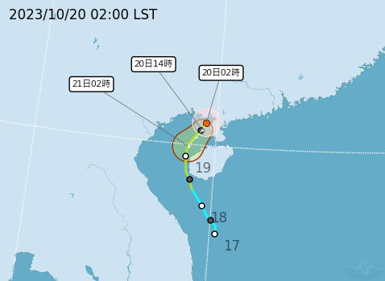
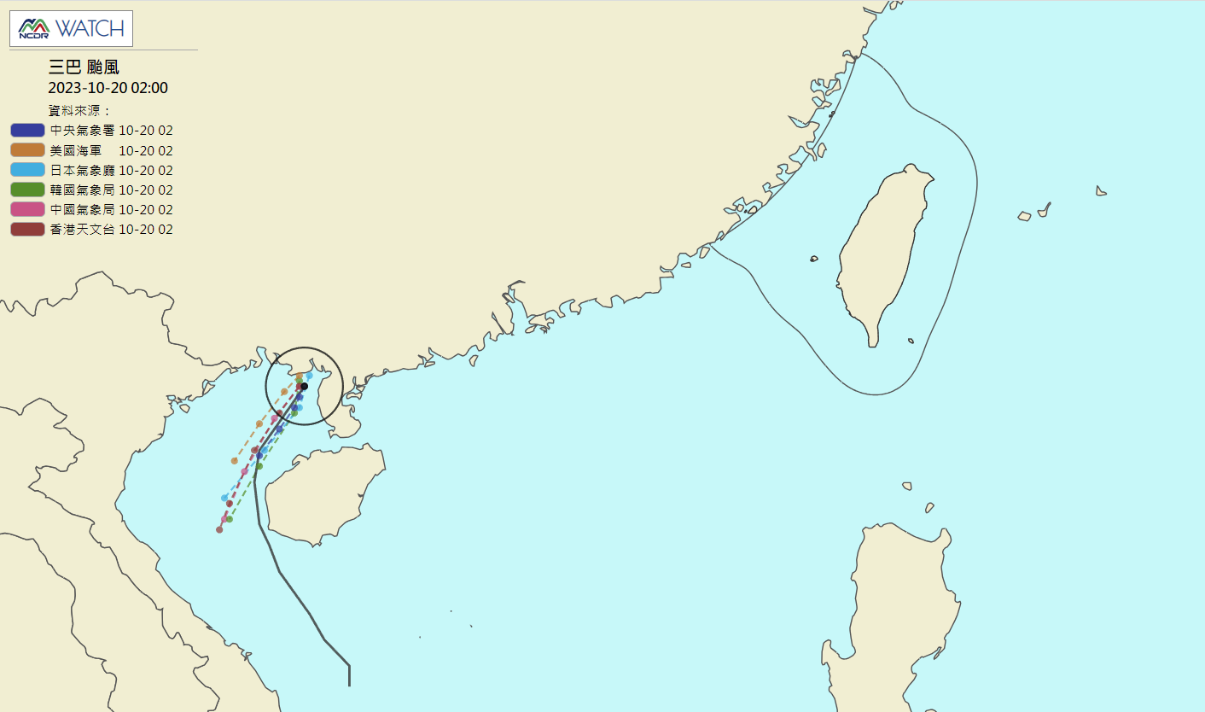
CWA
NCDR 各國路徑
NCDR 各國路徑
輕度颱風 – 三巴
中心位置在北緯 21.2 度，東經 109.4 度
時速 4 公里向 南南西 前進
中心氣壓 1000 百帕
近中心最大風速每秒 18 公尺
瞬間最大陣風每秒 25 公尺
七級風半徑 80 公里
十級風半徑 - 公里
三巴颱風受北方高壓南下影響今(20)日開始往西南移動。
未來環境不利颱風增強，向南移動過程將減弱消散，對臺灣天氣無直接影響。
9

